Slide 1

Efficient Geospatial Entity Resolution with
Soft-boundary Blocking
Xxxxxxxx Xx, Yyyyyy Yyy, Zzzzzzz Zzz
Southeast University
Presented by Xxxxxxxx Xx
Notes:
大家上午好，今天我来分享一下我的小论文工作，利用软边界分块实现高效的地理空间实体解析。

Slide 2
提纲
研 究 背 景
本 文 工 作
实 验 结 果
思 考 总 结
Notes:
我将从以下四个方面展开介绍。
首先，是研究背景。

Slide 3
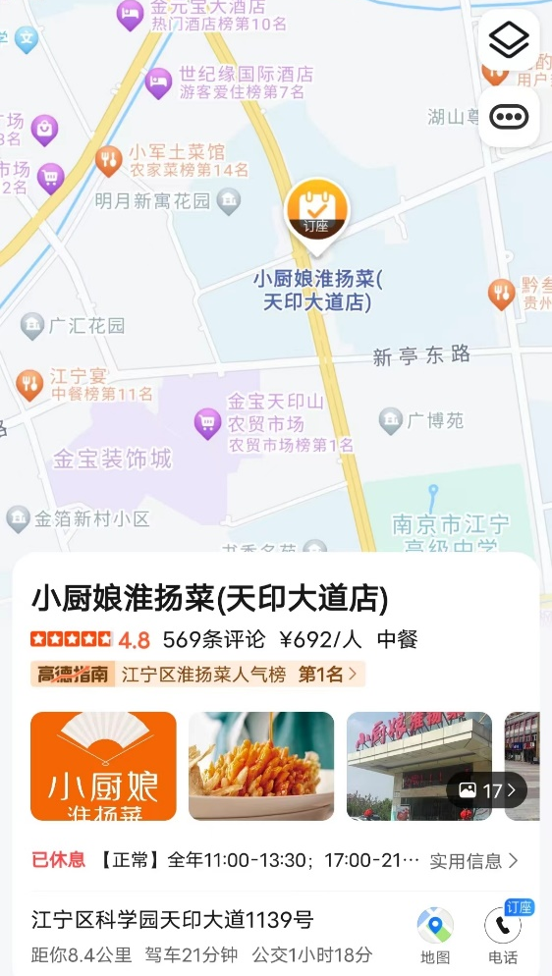






研究背景-Point of Interest
兴趣点（POI）指的是表现出人的某种兴趣，或者服务于特定目的的位置，通常包括名称、经度、纬度、类型等属性。
名称 | 经度 | 纬度 | 地址 | 电话 | 类型
小厨娘淮扬菜 | 118.863752 | 31.948033 | 江宁科学园天印大道 1139号近昌宁路 | 52173777; 4008519797 | 美食 淮扬菜
名称 | 经度 | 纬度 | 地址 | 电话 | 类型
小厨娘淮扬菜 （天印大道店） | 118.863605 | 31.947703 | 天印大道1139号（近昌宁路） | 025-52173777 | 美食 其他地方菜
电子地图服务和基于位置的服务
提供丰富的POI数据来源
OpenStreetMap
高质量且完整的POI数据集是提高导航系统、店铺选址、城市规划等服务质量的关键要素
Notes:
POI，即兴趣点，是具有特定意义、能满足人们某种兴趣或服务于特定目的的位置，涵盖名称、经度、纬度、类型等关键属性。
在实际生活中，大家是否遇到过这样的情况？某一天，我们打算去 “小厨娘淮扬菜” 用餐，先是打开美团查询，发现预留的电话打不通，于是，我们会很自然地去其他平台看看有没有别的预留电话。
图中的例子，分别展示了“小厨娘淮扬菜”这个POI在大众点评和美团这两个平台上的实体信息，我们可以发现，同一个兴趣点可能出现在不同的来源中，而且内容和格式也有差异。
除大众熟知的美团、大众点评外，POI 数据还有很多来源。例如Foursquare、Yelp和OpenStreetMap等。
一个高质量且完整的POI数据集是提高导航系统、店铺选址和城市规划等服务质量的关键要素。

Slide 4
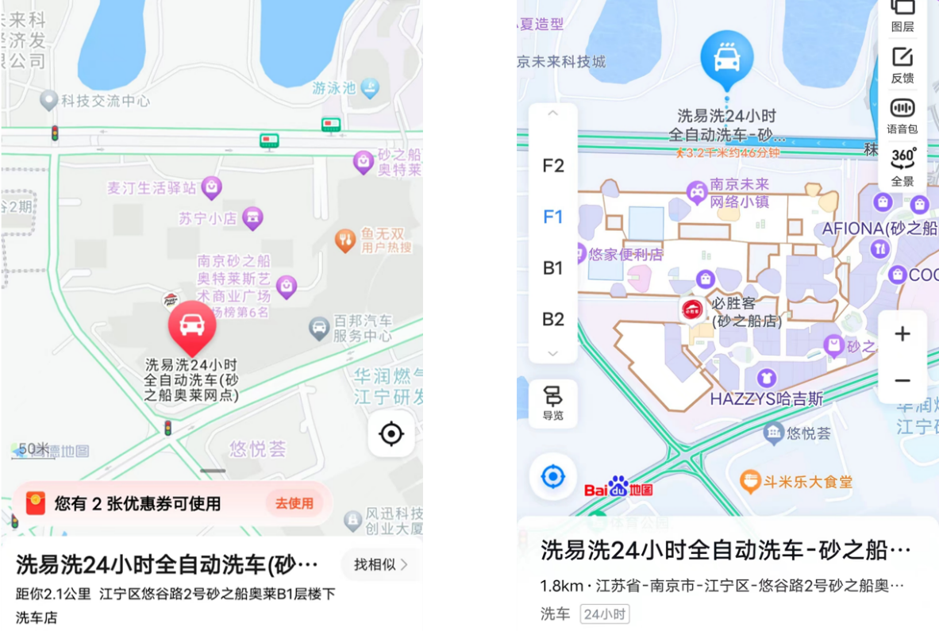
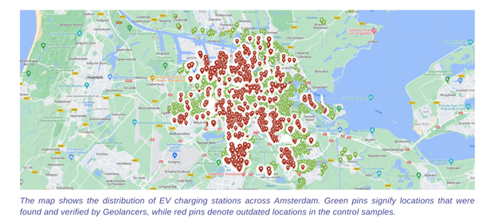
案例-现有的POI数据有多糟糕？
不正确/不完整的POI数据会给用户带来糟糕的体验：走错路
例子2：QUADRANT网站在2022年核实了阿姆斯特丹市5000个电动车充电站的位置信息 ^{[1]} ，该市公共数据库中有超过14%的位置不正确，而在流行地图中有超过11%的位置不正确
例子1：高德地图和百度地图中，店铺“洗易洗”分别在两个距离很远的位置
[1] 数据来源：https://www.quadrant.io/blog/preview-collecting-and-verifying-ev-charging-station-data-in-amsterdam-with-geolancer.
Notes:
下面，我们可以通过两个案例，来看看现有的POI数据有多糟糕？
案例1展示了高德地图和百度地图中搜索洗车店“洗易洗”后的结果：可以看出两家店在地图上的距离很远，存在一定的坐标偏差，所以导航的时候容易走错路。
案例2展示了quadrant网站在22年的调查，他们核实了流行电子地图和该市某机构数据库中5000个电动车充电站的位置，绿色图钉是核实正确的POI节点，红色的是过时了的POI节点。调查结果显示该市公共数据库中有超过14%的位置不正确，而在流行地图中有超过11%的位置不正确。

Slide 5
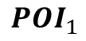
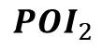
研究背景-数据集成
数据集成：为不同数据源中的异构数据提供唯一的访问渠道，从而实现信息共享，提升数据质量
数据集成技术：实体解析、数据融合、数据清洗等^{[1]}
实体解析 – Entity Resolution
实体解析
数据融合
关联不同来源中指向同一实体的数据实例
名称 | 经度 | 纬度 | 地址 | 类型
名称 | 经度 | 纬度 | 地址 | 类型
名称 | 经度 | 纬度 | 地址 | 类型
$${POI}_{1}$$
数据融合 – Data Fusion
$${POI}_{2}$$
将已关联的不同来源的数据集成至统一的数据库中，解决数据集成过程中的冲突问题（数据异构性、不完整、错误或过时等）
原始数据
错误检测
错误修复
数据清洗
数据清洗 – Data cleansing
检测并修复脏数据,以确保数据集成的有效性
[1] 来源：高云君 等:面向关系型与图数据的数据集成技术综述
Notes:
为了得到完整，准确的兴趣点数据集，数据集成技术逐渐得到关注。
数据集成指的是为不同数据源中的异构数据提供唯一的访问渠道，从而实现信息共享，提升数据质量。
数据集成主要包含三个技术：实体解析，数据融合和数据清洗。
实体解析旨在找到不同来源中指向同一实体的数据实例，数据融合旨在将已关联的数据集成至统一的数据库中，而数据清洗，重点关注检测并修复脏数据, 以确保数据集成的有效性。

Slide 6

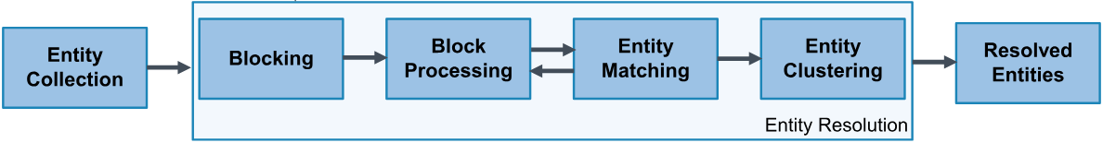
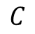
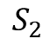
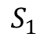
研究背景-空间实体分块
空间实体解析 = 空间实体分块（Blocking）+ 空间实体匹配（Matching）
空间实体匹配：找到那些指向同一现实实体的空间实体对
空间实体分块：作为一个预处理步骤，从原始数据集中生成具有匹配潜力的候选实体对集合
$$S_{1}$$
input
output
$$C$$
input
input
$$S_{2}$$
输入：待解析的空间实体集合$S_{1}$和$S_{2}$
输出：候选实体对集合$C$
Notes:
我们的研究，主要聚焦于面向POI数据的空间实体解析场景。
空间实体解析，可以分为两个阶段，空间实体分块和空间实体匹配。
空间实体匹配，主要是找到那些指向同一个现实实体的空间实体对，而空间实体分块，是作为匹配的预处理步骤，从原始数据集中生成具有匹配潜力的候选实体对集合。
本次研究的重点是空间实体分块问题，该问题的输入是两个待解析的空间实体集合S1和S2，输出是候选实体对集合C。

Slide 7
研究背景-相关工作
空间实体分块:
基于规则的方法:
Geospatial Entity Resolution, WWW 2022
(在名称相似度和空间距离上设置筛选阈值)
基于空间索引的方法:
GEM: an efficient entity matching framework for geospatial data, SIGSPATIAL 2021
(利用GeoHash将实体坐标映射成字符串，利用字符串的前缀相似度确定候选实体对)
Multi-source spatial entity linkage, TKDE 2022
(利用四叉树结构将位置相邻的实体分组为块)
基于区域的方法：
Mining geospatial relationships from text, SIGMOD 2023
(从数据集中划分出区域，认为同一区域范围内的实体为候选对)
Notes:
现有的空间实体分块工作主要可以分为三类，基于规则的方法、基于空间索引的方法和基于区域的方法。
基于规则的方法，利用数据集自身的性质和领域知识，为实体设置属性相似度的阈值，从而筛选出符合条件的实体对；
基于空间索引的方法，利用特定的索引策略，将数据空间划分成块，通过索引检索出距离接近的实体，以形成候选实体对；
基于区域的方法，从数据集中划分出区域，以一个区域为尺度形成候选实体对。
尽管近几年的工作从不同方面为解决空间实体分块问题作出了贡献，但目前的方法仍然面临着挑战，主要可以分为两个方面：

Slide 8
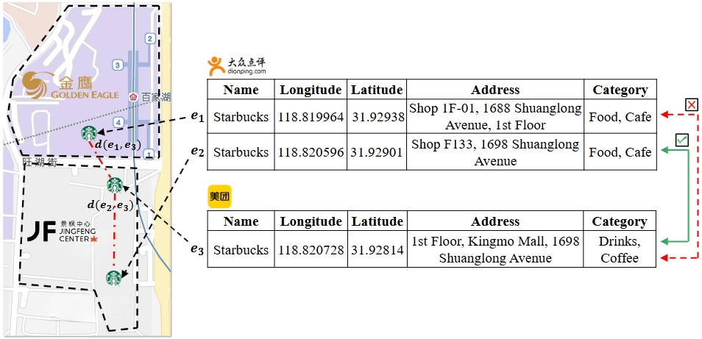
研究背景-挑战一
Mining the relationships between entities is hard.
绝大多数以往工作基于空间接近性的策略来设计空间实体分块方法。
例：尽管两个实体在绝对距离上不接近，但他们可能同处于一个感兴趣区域（Area of Interest, AOI）内，比如商场或大学。这些实体具有相似的功能，可能是匹配的。
难点：
由于数据采集的局限性，
现有数据源中的空间实体坐标为点数据，
缺乏具体的多边形边界信息。
Notes:
首先，绝大多数以往工作都基于空间接近性的策略来设计空间实体分块方法，尽管这种策略有一定道理，但它没有考虑到空间实体之间的关系。
例如，尽管两个实体在绝对距离上不算接近，但他们可能处于同一个兴趣区域内，比如商场或大学，这些实体具有相似的功能，也有可能是匹配的。
可以用这样一个例子来说明，图中的三个实体均为星巴克，e1和e2来源于大众点评数据集，e3来源于美团数据集，尽管在距离上，e1和e3更近，但在现实中，他们其实是位于不同商场内的两个星巴克门店，e2和e3才是匹配的。
由此可见，单纯依靠空间接近性来判断实体是否匹配，并不一定靠谱。我们需要从数据集中挖掘出实体间的关系，来辅助判断。
但是，由于数据采集的局限性，现有的数据源中的空间实体的坐标都是点数据，缺乏具体的多边形边界信息，很难提取出像图例中这样的AOI具体的边界，进而很难挖掘出实体间的空间关系。

Slide 9
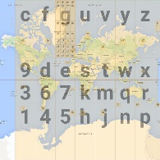
研究背景-挑战二
Achieve a balance between completeness and quality poses a challenge.
Completeness：候选实体对集合中实际匹配对的数量/总的实际匹配对的数量
方法能够命中多少实际匹配的实体对?
Quality：候选实体对集合中实际匹配对的数量/候选实体对中所有实体对的数量
方法产生的候选实体对集合的冗余程度？
too aggressive：completeness ↓，quality ↑
example：
GeoPrune^{[1]}——
too permissive：completeness ↑ ，quality ↓
example：
GeoER^{[2]}——
[1] Shah, Vamsi Meduri, and Mohamed Sarwat. GEM: an efficient entity matching framework for geospatial data. SIGSPATIAL. 2021.
[2] Pasquale Balsebre, Dezhong Yao, Gao Cong, and Zhen Hai. Geospatial entity resolution. WWW. 2022.
Notes:
其次，现有的空间实体分块方案，很难在结果的完整性和质量上实现平衡。
完整性指的是原始数据集经过分块操作，产生的候选实体对集合，能够命中多少实际匹配的实体对？
质量指的是分块操作产生的候选实体对集合的冗余程度，候选实体对集合中，实际匹配的实体对的占比越大，质量越高。
当前的方法，要么采用过于激进的策略，比如基于GeoHash索引的方法，完全基于严格的距离接近性进行分块，虽然提高了分块质量，但也降低了分块完整性。
要么采用过于宽松的策略，比如对实体的文本相似度和距离进行阈值约束，这种方法在提高分块完整性的同时，牺牲了分块质量。

Slide 10
提纲
研 究 背 景
本 文 工 作
实 验 结 果
思 考 总 结
Notes:
下面，是本文工作。

Slide 11
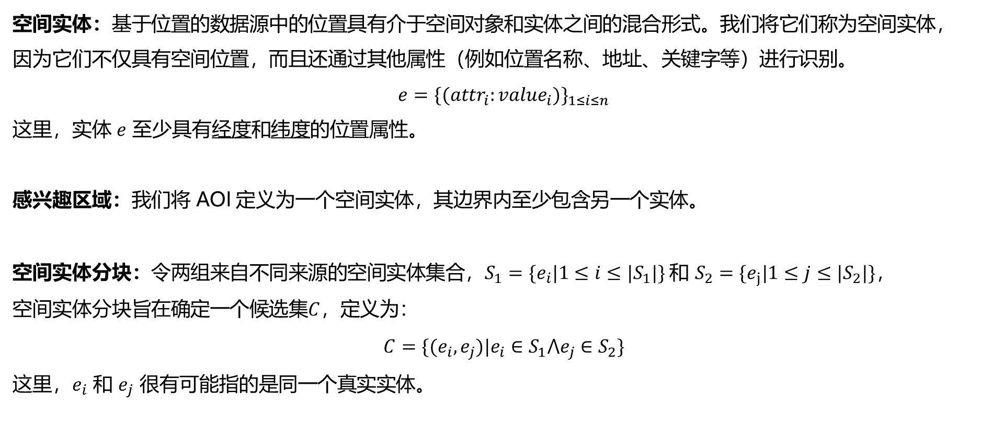
本文工作-Problem Formulation
空间实体：基于位置的数据源中的位置具有介于空间对象和实体之间的混合形式。我们将它们称为空间实体，
因为它们不仅具有空间位置，而且还通过其他属性（例如位置名称、地址、关键字等）进行识别。
$$e={\{({attr}_{i}:{value}_{i})\}}_{1≤i≤n}$$
这里，实体 $e$ 至少具有经度和纬度的位置属性。
感兴趣区域：我们将 AOI 定义为一个空间实体，其边界内至少包含另一个实体。
空间实体分块：令两组来自不同来源的空间实体集合，$S_{1}=\{e_{i}|1≤i≤|S_{1}|\}$ 和 $S_{2}=\{e_{j}|1≤j≤|S_{2}|\}$，
空间实体分块旨在确定一个候选集$C$，定义为：
$$C=\{(e_{i},e_{j})|e_{i}∈S_{1}⋀e_{j}∈S_{2}\}$$
这里，$e_{i}$ 和 $e_{j}$ 很有可能指的是同一个真实实体。
Notes:
首先，是问题定义。
我们把空间实体定义为形如这样的 属性-值 对，其中实体至少具有经度和纬度属性。
将AOI定义为一个空间实体，其边界内至少包含另一个实体。
空间实体分块问题的定义是，令两组来自不同来源的空间实体集合，xxxxxxxxxx，空间实体分块旨在确定一个候选集合C，定义为xxxxxxx，这里ei和ej很有可能指的是同一个真实实体。

Slide 12
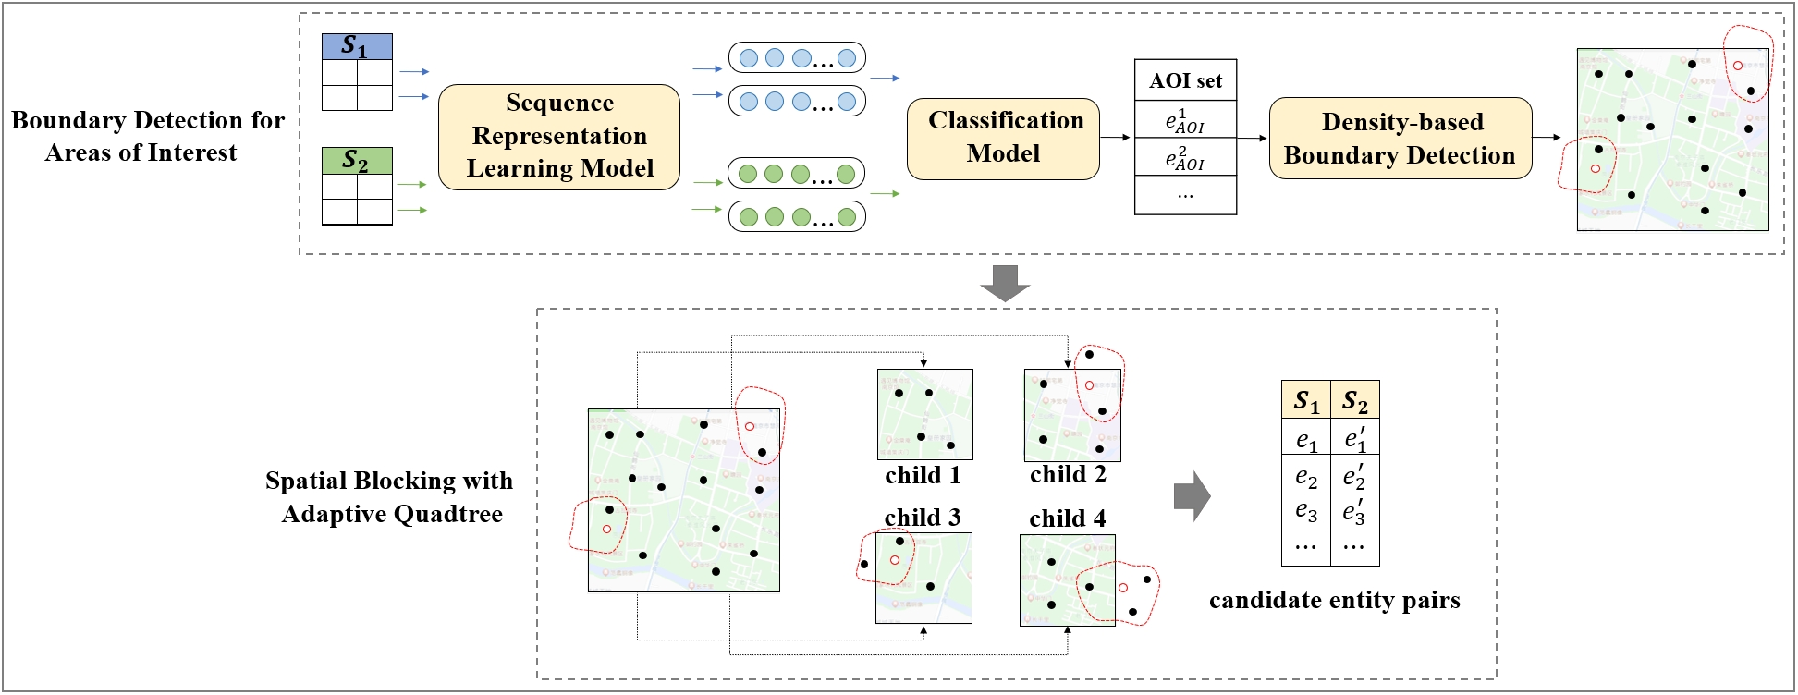
本文工作-Framework
Adaptive Quadtree with Soft Boundaries (AQSB)
Notes:
本研究提出了一个基于软边界的自适应四叉树框架AQSB，主要可以分为两个模块，第一个模块是兴趣区域边界检测，第二个模块是基于自适应四叉树的空间分块。

Slide 13
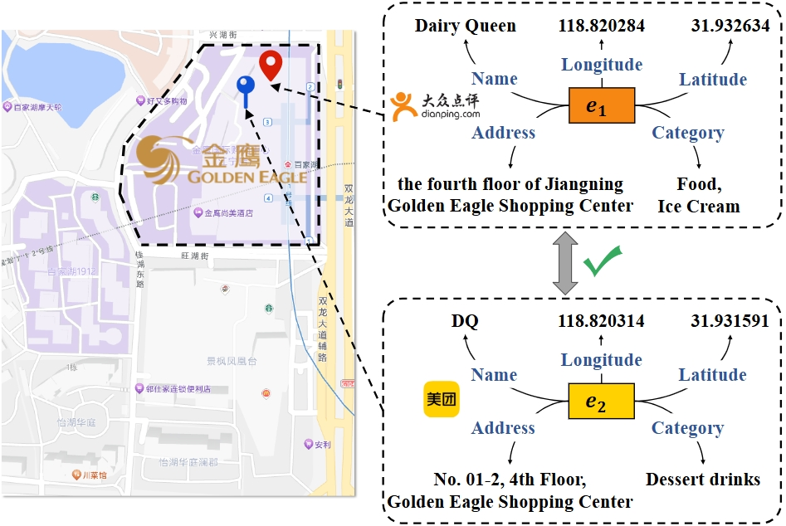
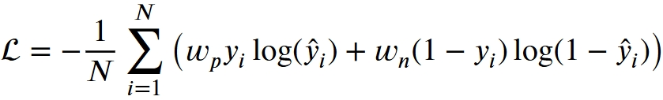
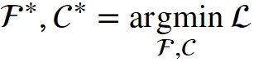
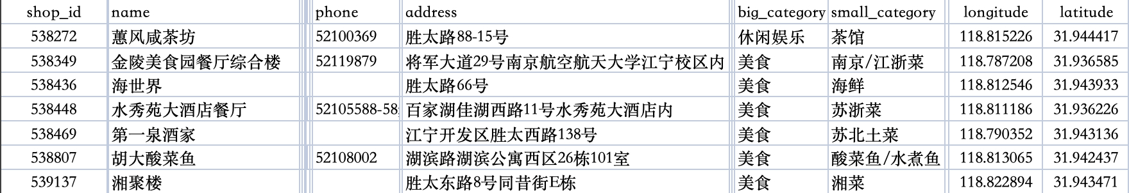
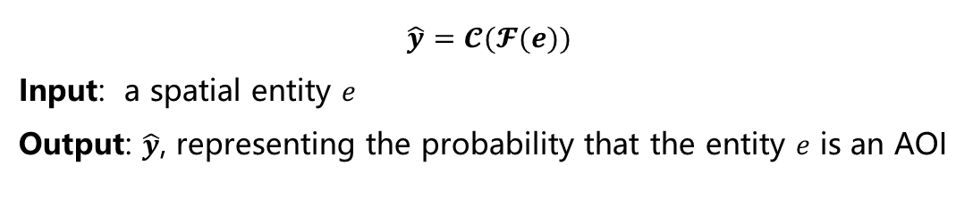
本文工作-Boundary Detection for Areas of Interest
1. AOI Extraction with Classification Model
$$\hat{y}=𝓒(𝓕(e))$$
Input: a spatial entity $e$
Output: $\hat{y}$, representing the probability that the entity $e$ is an AOI
$$w_{p}≫w_{n}$$
Motivation:
AOI serves as an effective strategy for spatial entity blocking
the ambiguity between AOIs and POIs
Notes:
首先，处于同一兴趣区域的POI在空间上相近且属性相似，更有可能是匹配的，
例如，在这个例子中，大众点评上的“Dairy Queen” 和美团上的 “DQ” 这两个POI，都位于金鹰购物中心，展现出很强的空间和类别相似性。
因此，我们可以通过借助AOI，来优先考虑同一功能区域内的POI，以辅助分块任务。
然而，在地理空间数据库中，空间实体往往既包含AOI也包含POI，这使得我们很难去区分他们。例如，像图中的景枫xxxxx。因此，我们首先训练一个分类模型，以便从空间实体中提取兴趣区域。
分类模型的输入是一个空间实体e，经过特征提取器，再经过二元分类器，得到最终的输出y，表示实体e是AOI的概率。
这里我们采用二元交叉熵损失函数，N表示样本总数，wp 和 wn 分别表示正类和负类的权重，设置权重wp远大于wn 以增加对假负例（即将正类错误地分类为负类）的惩罚，以提高分类模型的召回率。

Slide 14
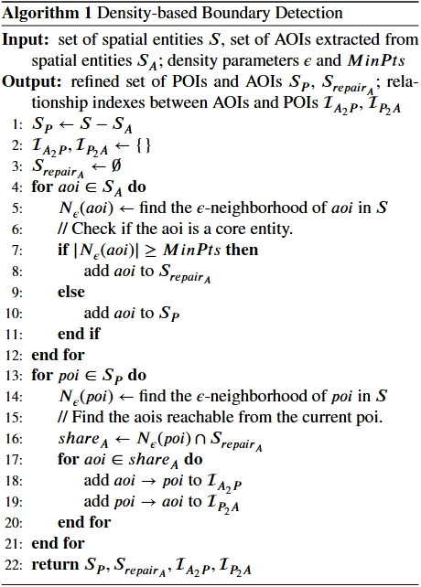
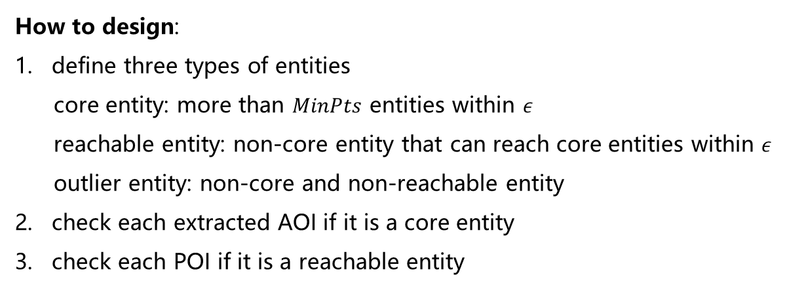
本文工作-Boundary Detection for Areas of Interest
2. Density-based Boundary Detection Algorithm
Motivation:
for the extracted AOIs, we only have point coordinate data and
lack polygonal boundary information that indicates their coverage
a fixed-radius circular buffer cannot be used to define the boundary
of each AOI
How to design:
define three types of entities
core entity: more than $MinPts$ entities within $ε$
reachable entity: non-core entity that can reach core entities within $ε$
outlier entity: non-core and non-reachable entity
check each extracted AOI if it is a core entity
check each POI if it is a reachable entity
Notes:
当我们训练好分类模型，从空间实体中提取出AOI后，我们需要检测出每个AOI的边界，以确定AOI和POI之间的从属关系。
但是，对于每个AOI，我们只有它们的点坐标数据，缺乏揭示它们边界的多边形信息。
并且，如果我们简单地用一个固定半径的圆形缓冲区去定义每个AOI的边界，这种方法的效果是不好的，一方面，这样做，在现实情况中，AOI的边界它并不是圆形；另一方面，使用圆形边界去做，很有可能造成AOI边界的重叠，从而产生大量的冗余关系。
于是，我们需要设计一个合理的算法，以检测AOI的边界。

Slide 15
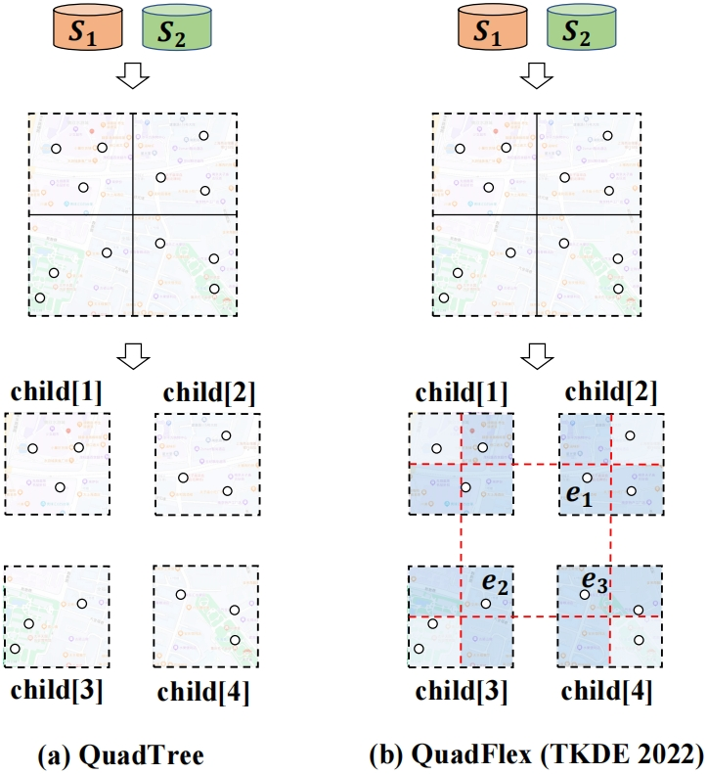
本文工作-Spatial Blocking with Adaptive Quadtree
Motivation（can AOI-based method solve the blocking？）
No!
For example:
matching entities that are all outliers
matching entities that are cross-AOIs, due to the imitations in data collection
Back to blocking based on spatial proximity，can QuadTree* work？
QuadTree can not work：
1. the number of points is not a meaningful parameter
2. miss out matching entities that cross the border
QuadFlex can not work：
1. the extension of three quarters to child nodes is too rigid
completeness ↑ ，quality ↓
Notes:
反例：对于稀疏的区域，可能刚开始划分时，点的数量就很少。

Slide 16
本文工作-Spatial Blocking with Adaptive Quadtree
Motivation（can AOI-based method solve the blocking？）
No!
For example:
matching entities that are all outliers
matching entities that are cross-AOIs, due to the imitations in data collection
Back to blocking based on spatial proximity，can QuadTree* work？
QuadTree can not work：
1. the number of points is not a meaningful parameter
2. miss out matching entities that cross the border
Can we combine the AOI-based and QuadTree-based methods?
QuadFlex can not work：
1. the extension of three quarters to child nodes is too rigid
completeness ↑ ，quality ↓

Slide 17
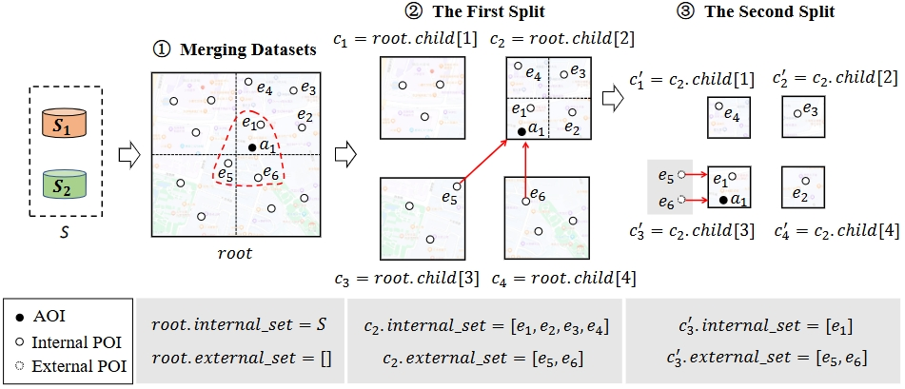
本文工作-Spatial Blocking with Adaptive Quadtree
QuadSoft: extends the traditional quadtree with soft boundaries, allowing for an adaptive quadtree.

Slide 18
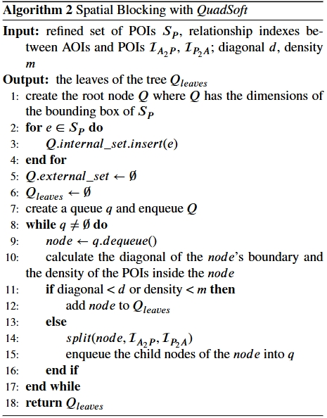
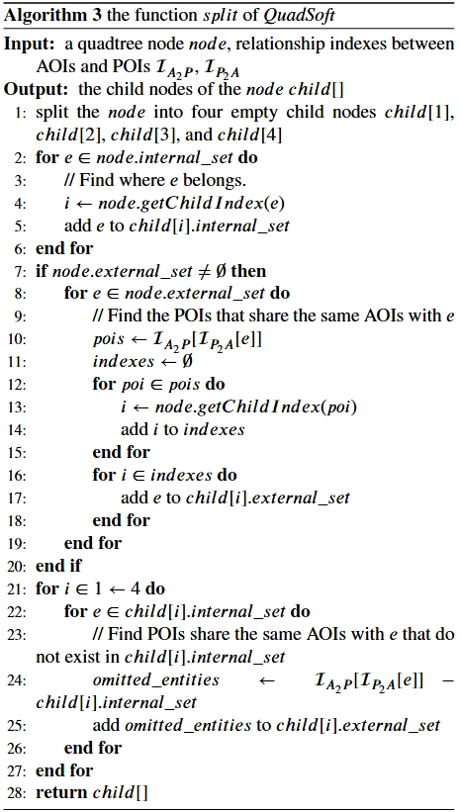
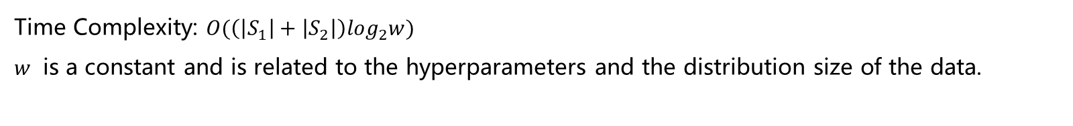
本文工作- Spatial Blocking with Adaptive Quadtree
1. split the node
2. distributes the internal POIs of the current node to the child nodes based on their positions
1. create a quadtree
3. assigns external POIs to the child nodes’external POI sets, based on shared AOIs
2. use a queue to manage
the split of the tree
split conditions
3. for each child node, POIs that are not internal but share the same AOI with the internal POIs are added to the external POI set of the child node containing the corresponding internal POI.
Time Complexity: $O(\left(\left|S_{1}\right|+\left|S_{2}\right|\right)\log_{2}w)$
$w$ is a constant and is related to the hyperparameters and the distribution size of the data.

Slide 19
提纲
研 究 背 景
本 文 工 作
实 验 结 果
思 考 总 结

Slide 20
实验结果-Five Questions
How does AQSB compare to state-of-the-art methods in blocking effectiveness?
How efficient is AQSB in terms of time?
How does each component contribute to AQSB?
How does the boundary detection for AOIs look like?
How do different hyperparameters affect the performance of AQSB?

Slide 21
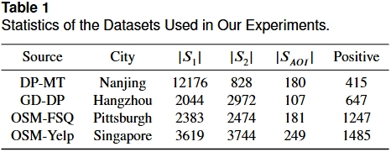
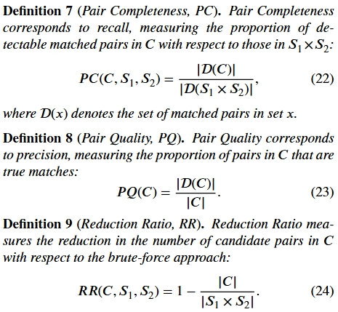
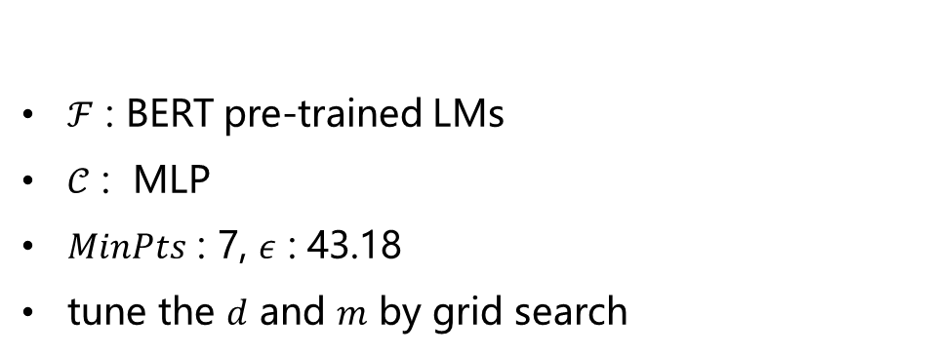
实验结果-Experimental Setup
Datasets
Baselines
Sparkly
DeepBlocker
GeoPrune
GeoER
QuadFlex
GTMiner
for general entity blocking
for spatial entity blocking
Implementations
Metrics
$ℱ$ : BERT pre-trained LMs
$𝒞$ : MLP
$MinPts$ : 7, $ε$ : 43.18
tune the $d$ and $m$ by grid search
Pair Completeness, PC
Pair Quality, PQ
Reduction Ratio, RR

Slide 22
实验结果-Five Questions
Question 1
How does AQSB compare to state-of-the-art methods in blocking effectiveness?

Slide 23
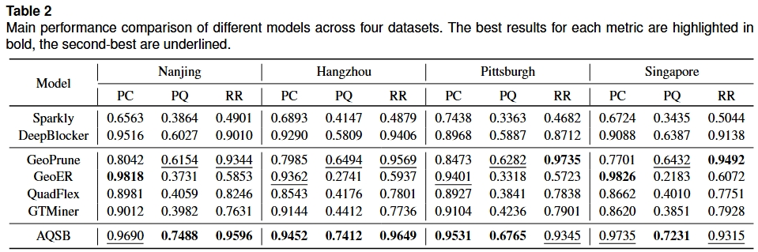
实验结果-Comparison of Effectiveness
AQSB vs. general blocking methods.
AQSB significantly outperforms all general blocking baselines in most cases.
AQSB vs. spatial blocking methods.
AQSB not only achieves respectable metric scores but also maintains a relative
balance among the three metrics

Slide 24
实验结果-Five Questions
Question 2
How efficient is AQSB in terms of time?

Slide 25
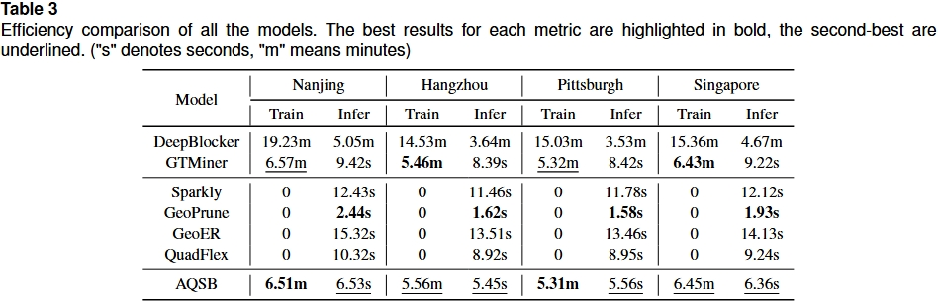
实验结果-Comparison of Efficiency
Comparison of inference time.
AQSB demonstrates competitive performance in terms of inference time across
different datasets when compared to other models.
Comparison of training time.
Compared to DeepBlocker, AQSB achieves nearly 2.69x speed-up on average.

Slide 26
实验结果-Five Questions
Question 3
How does each component contribute to AQSB?

Slide 27
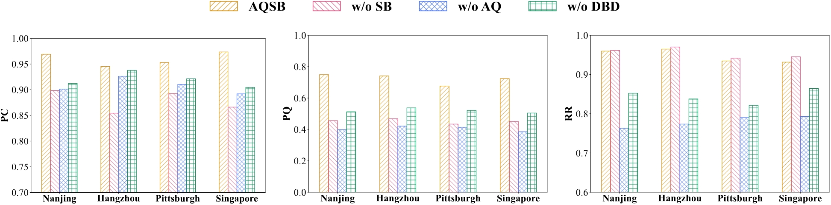
实验结果-Ablation Study
AQSB w/o SB. use only the traditional quadtree to perform the blocking.
AQSB w/o AQ. remove the QuadSoft from AQSB, directly obtain the blocks from the extracted AOIs.
AQSB w/o DBD. replace the density-based boundary detection algorithm with a fixed-radius circular buffer for each extracted AOI.

Slide 28
实验结果-Five Questions
Question 4
How does the boundary detection for AOIs look like?

Slide 29
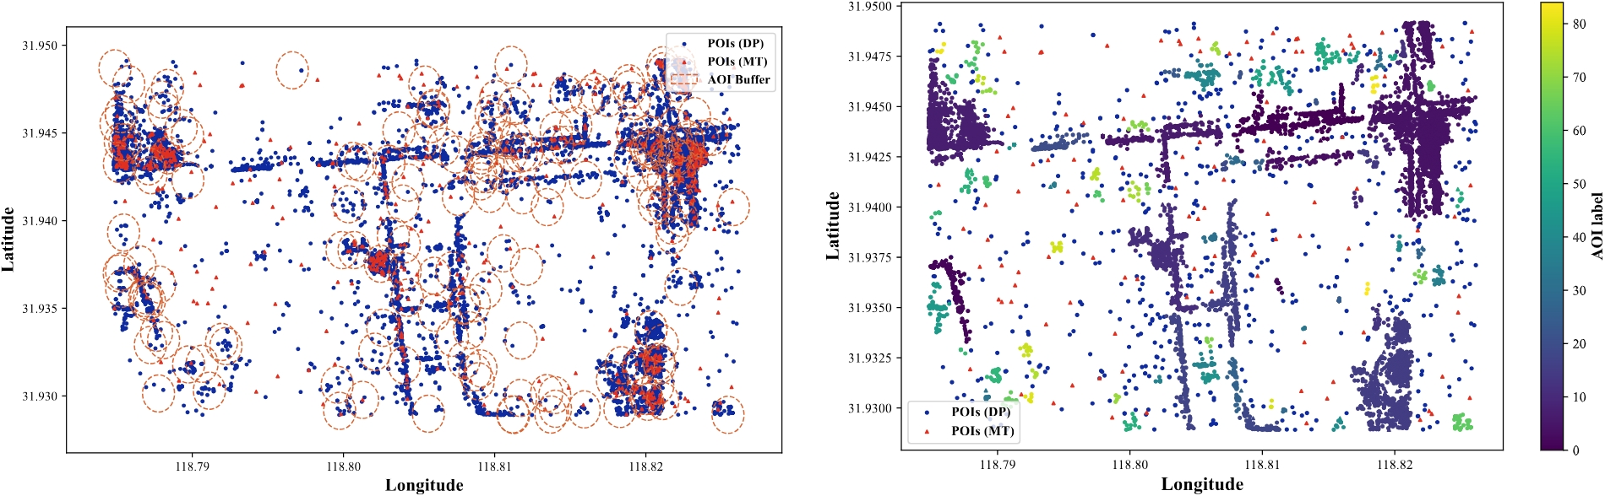
实验结果-Case Study
(a) boundary detection for AOIs with radius-fixed circular buffer
(b) boundary detection for AOIs with density-based algorithm
Advantage:
1. more flexible
2. on-overlapping

Slide 30
实验结果-Five Questions
Question 5
How do different hyperparameters affect the performance of AQSB?

Slide 31
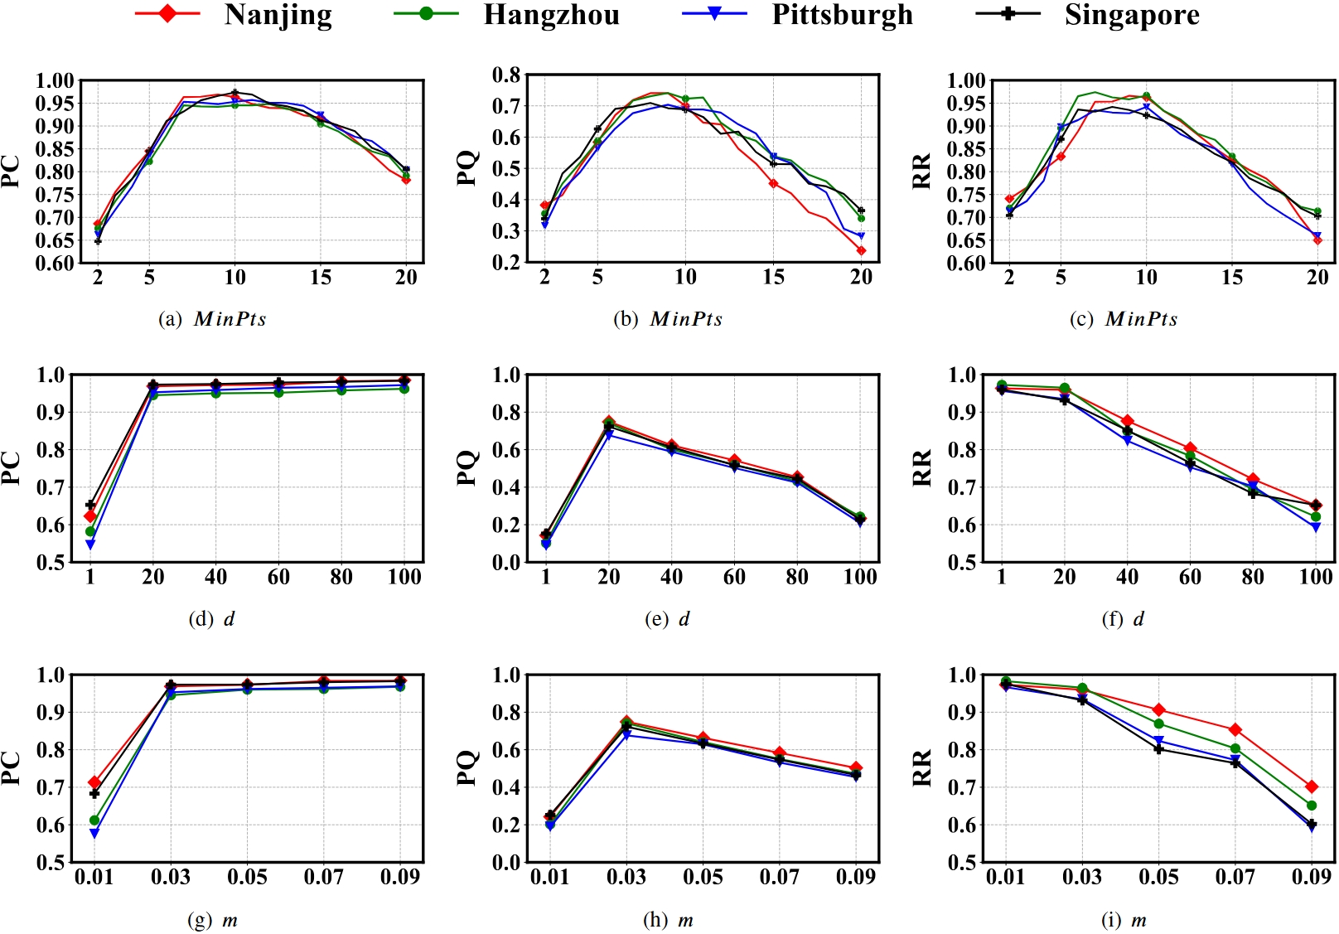
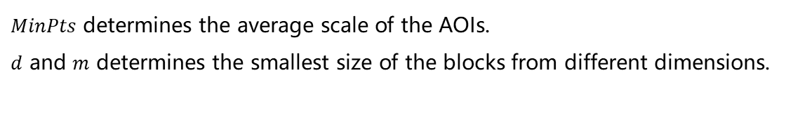
实验结果-Sensitivity of the primary hyperparameters
$MinPts$ determines the average scale of the AOIs.
$d$ and $m$ determines the smallest size of the blocks from different dimensions.

Slide 32
提纲
研 究 背 景
本 文 工 作
实 验 结 果
思 考 总 结

Slide 33
思考总结
Challenge 1: hard to mine the relationships between entities
Solution：AOI extraction with classification model + Density-based AOI boundary detection
jointly consider the textual features and spatial features
Challenge 2: hard to achieve a balance between completeness and quality
Solution：extends the traditional quadtree with soft boundaries
compared to the traditional quadtree, completeness ↑
compared to other extensions, quality ↑
Limitations:
1. Robustness（missing data and data dislocation）
2. Integration of additional data types, such as street view images or social context, to improve blocking accuracy

Slide 34
Thank You
Presented by Xxxxxxxx Xx

